Slide 1
MANUAL – GEN3 Scanner GUI
2016.10.14
IM-Tech, MD Team

Slide 2
Contents
1
Install
2
Configuration
3
Output Data

Slide 3



Install
스캐너 및 GUI 설치
1. 디지털 스캐너 설치
디지털 스캐너는 단순히 PC의 USB 포트에 연결을 하여 사용한다.
별도의 USB 드라이버가 필요 없으며 PC에서는 키보드 장치로 자동으로 인식이 된다.
2. GUI 설치 및 실행
개발팀에서 제공하는 설치 프로그램을 PC에 설치한다.
바탕화면에 “GEN3 Scanner Reader” 아이콘이 생성이 되며 이를 더블클릭하여 실행을 한다.
프로그램은 윈도우 7이상의 OS를 지원 한다.
“ProgramFilesFolder\IMT-GUI\GEN3 Scanner Reader\” 폴더에 프로그램이 설치 된다.

Slide 4
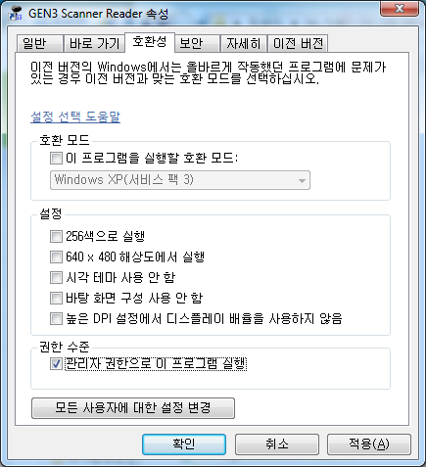
Install
스캐너 및 GUI 실행
윈도우10 환경에서의 실행
윈도우8.1 이상의 OS 환경에서는 프로그램을 실행 전 관리자 권한으로 실행이 되어 파일 저장 기능에 문제가 없도록 해야 한다.
<설정 방법>
바탕화면의 단축아이콘에서 마우스 우측버튼 클릭
속성 선택
호환성 탭의 권한수준 항목에서 “관리자 권한으로 이 프로그램 실행”을 선택한 후 확인을 클릭

Slide 5
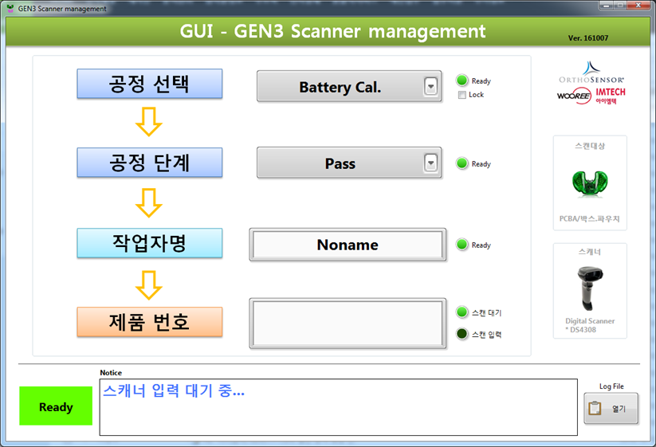
Configuration
프로그램 구성
스캐너 GUI의 화면 구성 및 사용 안내
공정 선택: 5가지 공정 중 한가지를 선택한다.
Ready: 선택 완료 상태 표시
Lock: 선택 메뉴를 잠근다. 변경 시 해제 후 변경 가능.
공정 단계: 시작/패스/실패에 대해 선택을 한다.
Ready: 선택 완료 상태 표시
작업자명: 작업자 이름을 기입한다.
Ready: 입력 완료 상태 표시
제품 정보: 스캐너 입력 데이터를 표시한다.
데이터는 자동으로 로그 파일에 저장이 되며 바탕화면의 폴더에 저장이 된다.
왼쪽 하단의 Log File 버튼을 클릭하면 해당 파일이 열리고 저장된 데이터를 확인 할 수 있다.
스캐너 입력 데이터를 실시간으로 표시를 한다.

Slide 6
Output Data
출력 데이터(로깅) 포멧
GUI에서 저장한 데이터는 바탕화면의 “GEN3 Scanner Data” 폴더에 저장이 된다.
이 폴더의 GEN3 Scanner_공정 데이터 (PC Name).txt 에 해당 데이터가 텍스트 파일로 저장이 된다.
프로그램 화면에서 왼쪽 하단의 Log File 버튼을 클릭하면 해당 파일이 열리고 저장된 데이터를 확인 할 수 있다.
데이터 포멧
저장된 데이터는 크게 아래와 같이 5개 열로 저장이 된다.
1열: 시간 정보 (년월일 시:분:초)
2열: 공정 이름
3열: 공정 단계
4열: 오퍼레이터 이름
5열: 제품의 시리얼 데이터(스캐너 정보)
<데이터 예제>
20161004 09:40:57 Battery Cal. Start Noname 312345679

Slide 7
Thank You !
IM-Tech, MD Team

